Slide 1
ТЕБЕ, ПЕРВОКУРСНИК
История России :
учебники
(ТЕМАТИЧЕСКИЙ ОБЗОР)
Обзор подготовила сотрудник отдела ООПИФ
Студеникина Н.Б.

Slide 2
63
И 907 История России IX-XX вв. : учебник / под редакцией
Г. А. Аммона, Н. П. Ионычева. – Москва : ИНФРА-М,
2002. – 816 с.
В учебнике анализируются основные факты и явления, финансово-экономические и политические феномены и тенденции, а также те международные события, которые
оказывали влияние на внутренне положение России.

Slide 3
63
З 93 Зуев, М. Н. История России : учебное пособие для
бакалавров / М. Н. Зуев. – 2-е изд., перераб. и доп. –
Москва : Юрайт, 2012. – 635 с.
В учебном пособии в сжатой форме излагаются основные
этапы развития российской государственности с древнейших
времён до наших дней, освещаются проблемы как государст-
венно-политического, социально-экономического и внешне-
политического развития нашего Отечества, так и ключевые вопросы истории российской культуры. Важным дополнением служат приведённые в тексте схемы и хронология событий.

Slide 4
63
И 907 История Отечества : учебник для вузов / под
редакцией Г. Б. Поляка. – 2-е изд., перераб. и доп. –
Москва : ЮНИТИ-ДАНА, 2002. – 655 с. : ил.
В предлагаемом учебнике исторические события, процессы и
явления рассматриваются по важнейшим хронологическим
периодам: Киевская Русь, феодальная раздробленность и
монголо-татарское иго, формирование единого централизован-
ного государства в XV – XVII вв., развитие России в период
абсолютной монархии XVIII – XIX вв., Россия в XX в.
Учебник отличает полнота анализа отечественной истории –
авторы рассматривают в комплексе экономику, политику и
культуру страны. Издание дополнено сравнительной хронологией
русской и мировой истории, словарём исторических терминов.

Slide 5
63
И 907 История России : учебник / А. С. Орлов, В. А. Георгиев,
Н. Г. Георгиева, Т. А. Сивохина. – 3-е изд., перераб., и
доп. – Москва : ТК Велби : Проспект, 2008. – 528 с.
В основу учебника положены лекции, которые были прочитаны
в МГУ им. М.В.Ломоносова, РУДН и других московских вузах.
Авторы учебника считают, что история России - часть мирового
исторического процесса. При этом они учитывают и особен-
ности русского варианта пути развития человеческой цивилизации. Авторы старались показать, как сказались на развитии нашего государства природа и климат, соотношение размеров территории и её заселённости, многонациональный и много конфессиональный состав населения, необходимость освоения территории, внешние факторы и т.п.

Slide 6
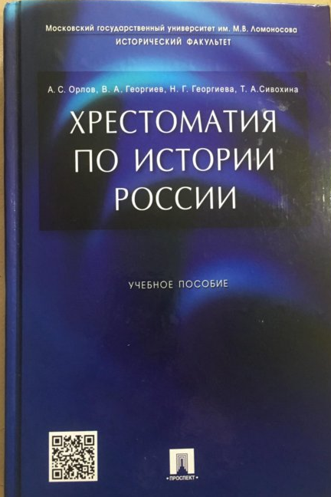
63
Х 917 Хрестоматия по истории России : учебное пособие /
авторы-составители А. С. Орлов, В. А. Георгиев, Н. Г.
Георгиева, Т. А. Сивохина. – Москва : ТК Велби :
Проспект, 2008. – 592 с.
В хрестоматии опубликованы документы по истории с древнейших времён до наших дней. В неё включены в основном материалы, отражающие развитие российской государственности, состояние и мировоззренческие понятия общества, особенности российского, советского и постсоветского менталитета. Введён широкий комплекс документов о месте России в мировом сообществе, её связях с другими народами и роли в межгосударственных отношениях

Slide 7
63
И 907 История России : в 2 томах. Том 1. С древнейших времён
до конца XVIII в. / А. Н. Сахаров, Л. Е. Морозова, М. А. Рахматуллин [и др.] ; под редакцией А. Н. Сахарова.
– Москва : АСТ : Астрель : Транзиткнига, 2006. – 943 с. : ил.
63
И 907 История России : в 2 томах. Том 2. С
начала XIX до начала XX в. / А. Н.
Сахаров, Л. Е. Морозова, М. А.
Рахматуллин [и др.] ; под редакцией А. Н.
Сахарова. – Москва : АСТ : Астрель :
Транзиткнига, 2006. – 862 с. : ил.

Slide 8
Двухтомное издание «Истории России является фундаментальным
историческим исследованием, подробно освещающим события с древнейших времён до сегодняшнего дня. Эта книга – великолепное учебное пособие как для обучающихся высших учебных заведений, так и для широкого круга читателей.
ххх
Главы книги, в которых авторы представили читателю последние достижения опыта мировой исторической науки, написаны ведущими
специалистами Института российской истории РАН.
ххх
Авторы преследовали цель полностью отказаться от идеологического подхода в освещении событий. Читатели познакомятся с событиями и фактами истории, которые ранее замалчивались.

